Slide 1


Topologie et physique quantique mésoscopique
Christophe Mora,
Laboratoire Matériaux et Phénomènes Quantiques
Université de Paris
Les signatures des états mésoscopiques de la matière, Paris Curie 2021

Slide 2
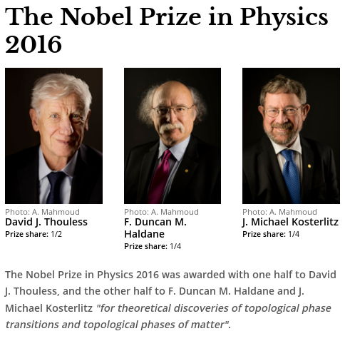
Communiqué de presse du Nobel
They revealed the secrets of exotic matter
" This year's Laureates opened the door on an unknown world where matter can assume strange states. They have used advanced mathematical methods to study unusual phases, or states, of matter, such as superconductors, superfluids or thin magnetic films.
Thanks to their pioneering work, the hunt is now on for new and exotic phases of matter. [...]. Over the last decade, this area has boosted frontline research in condensed matter physics, not least because of the hope that topological materials could be used in new generations of electronics and superconductors, or in future quantum computers. Current research is revealing the secrets of matter in the exotic worlds discovered by this year's Nobel Laureates."
“for theoretical discoveries of topological phase transitions and topological phases of matter“
Concepts récents
Développements importants dans la dernière décennie

Slide 3
Plan de la présentation
Topologie et mathématique
Ondes et phase géométrique
Solides isolants et topologiques
Effet Hall quantique

Slide 4
Topologie et mathématique

Slide 5
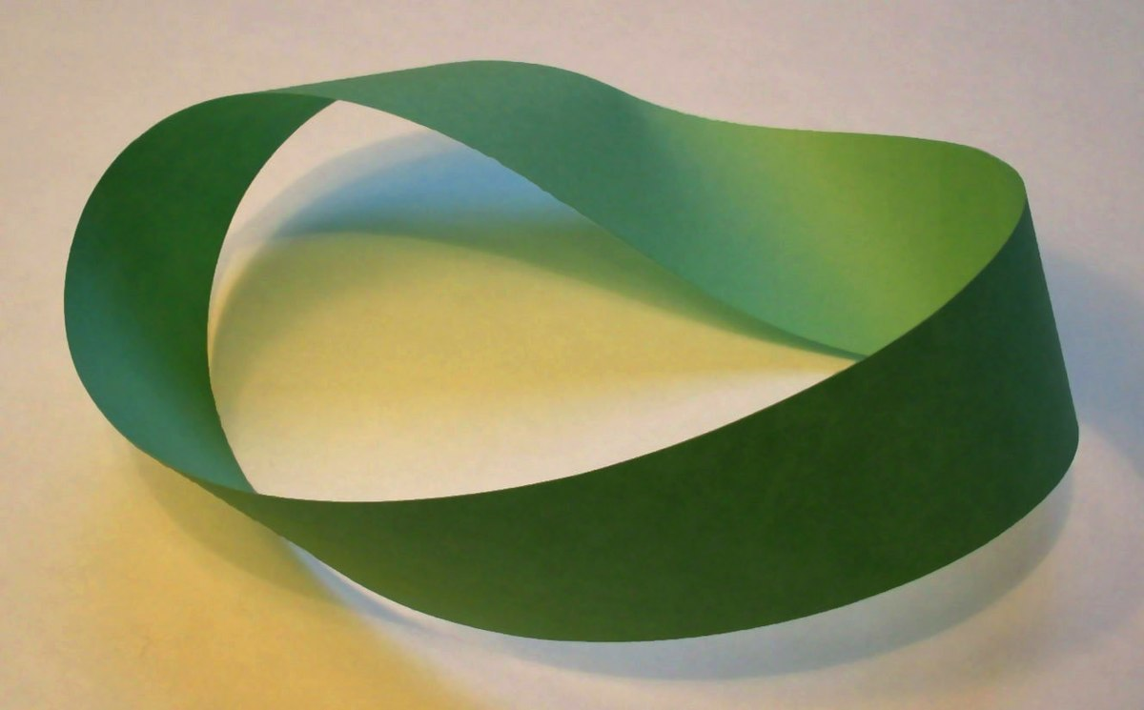
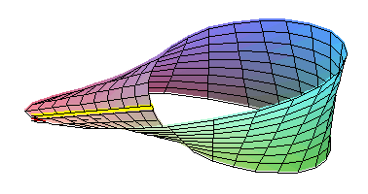
Topologie, un domaine des mathématiques
Etude des déformations continues d’objets
Classification des surfaces
Ruban de Möbius
Différent d’un ruban enroulé sans torsion

Slide 6
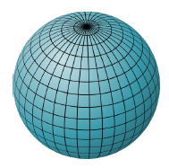
Topologie, un domaine des mathématiques
Invariants topologiques, classifications
Théorème de Gauss-Bonnet
K est la courbure en un point de la sphère
Lien entre une propriété locale, K, et un indice entier global g
pour une sphère

Slide 7
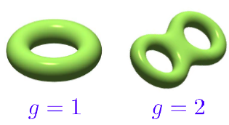
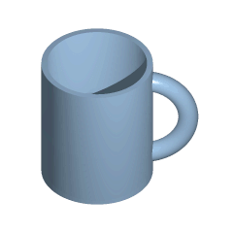

Invariant topologique

Slide 8
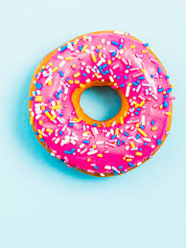
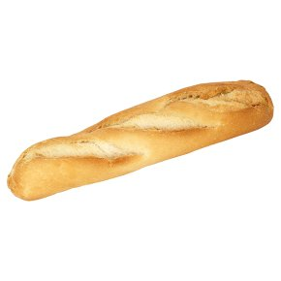
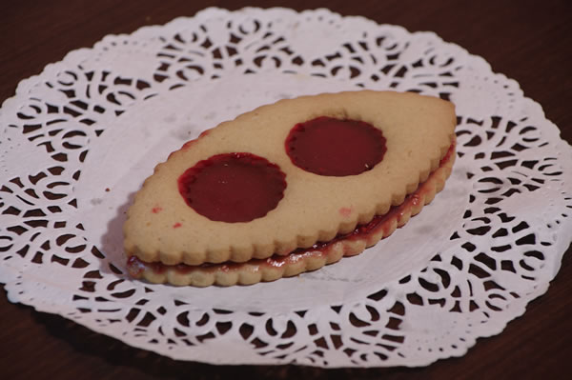
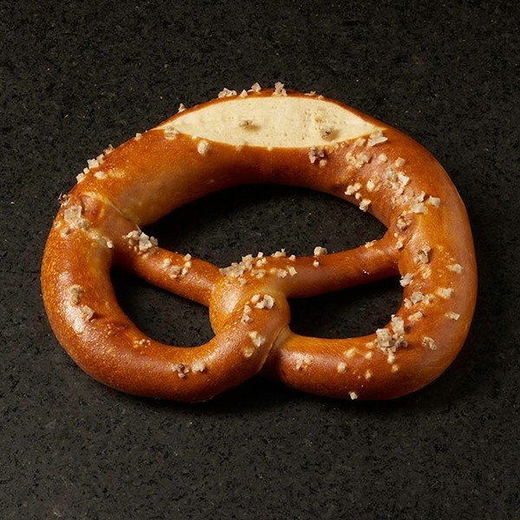
Boulangerie topologique

Slide 9
Ondes et phase géométrique

Slide 10
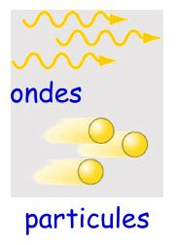
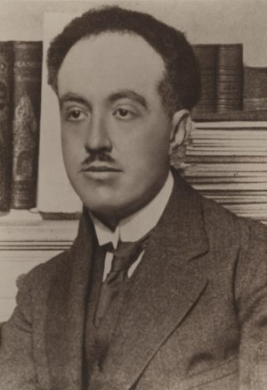
Dualité onde-corpuscule
Louis de Broglie (Nobel 1929)
Longueur d’onde
Constante de Planck
Impulsion
La lumière est à la fois une onde électromagnétique et une addition de photons
Les particules présentent aussi cette dualité
Décrites par une fonction d’onde (Schrödinger)

Slide 11
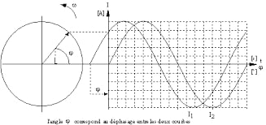
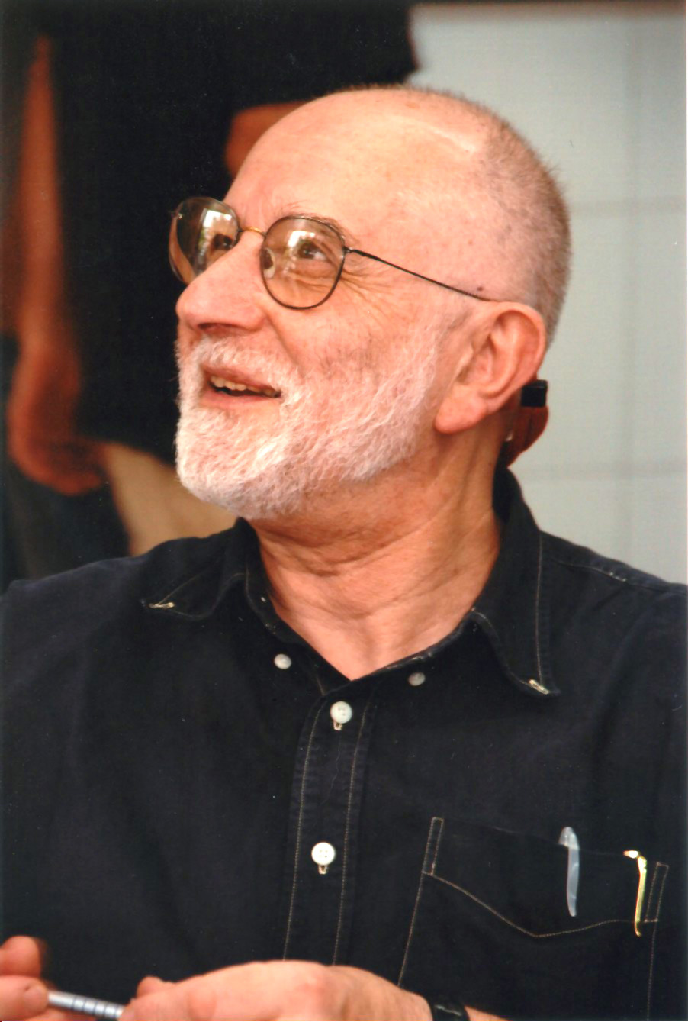
Phase d‘une onde
Déphasage entre deux ondes sinusoïdales est caractérisé par un angle
Espace des paramètres
Phases géométriques ou phases de Berry
Phase géométrique dépend du chemin suivi
Pancharatnam (1956)
Berry (1984) en mécanique quantique
Sir Michael Berry

Slide 12
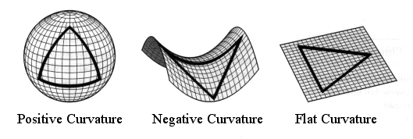
Phase géométrique
Phase géométrique nécessite
1) un chemin fermé
2) un espace non-euclidien, c’est-à-dire un espace avec une courbure

Slide 13
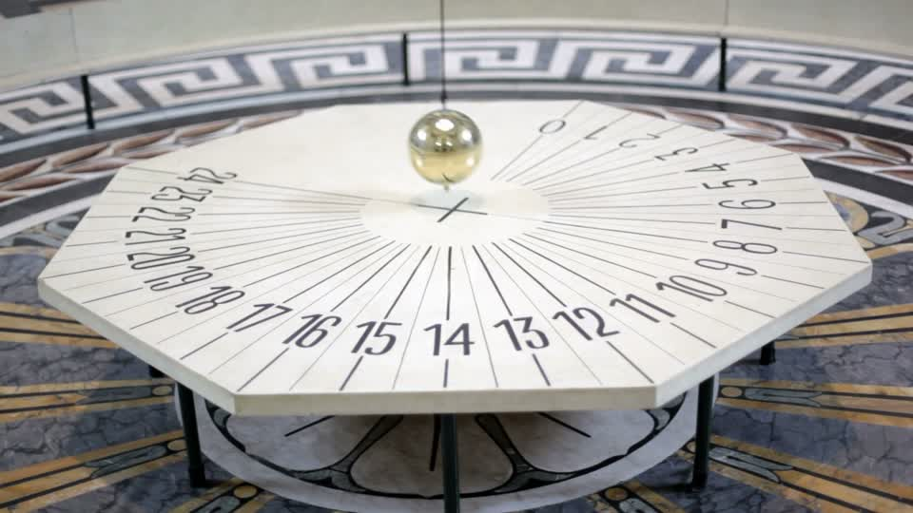
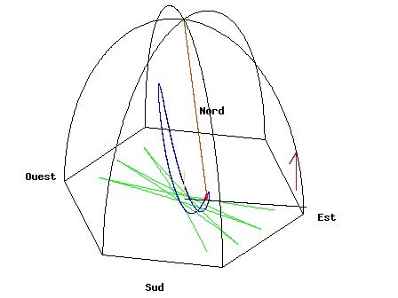
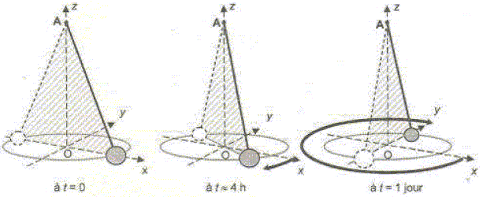
Pendule de Foucault
Le plan d’oscillation d’un pendule tourne lentement au cours du temps (tour complet en 32h à Paris)
Latitude
Angle de rotation est une phase géométrique !

Slide 14
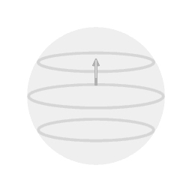
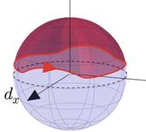
Pendule de Foucault et phase de Berry
Angle de rotation est une phase géométrique !
Angle solide
Angle de rotation sur un jour
La phase est donnée par l’aire de la surface dont le chemin fermé est la frontière
Résultat pour une latitude fixe

Slide 15
Autre exemple : la phase d‘Aharonov-Bohm
Interférence entre deux chemins pour des électrons
est la phase de Berry d’un chemin fermé
Le champ magnétique incurve les trajectoires des électrons
Cela donne : courbure + phase géométrique (Berry)

Slide 16
Résumé : la phase géométrique
La phase géométrique ou phase de Berry
1) Pendule de Foucault
2) Effet Aharonov Bohm
3) Fonction d’onde en mécanique quantique
Caractérise un angle : l’orientation du plan d’oscillation
La courbure est celle de la Terre
La phase est celle de l’onde électronique
La courbure est donnée par le champ magnétique
Espace des paramètres
La phase est celle de la fonction d’onde électronique
La courbure est donnée par la variation de la fonction d’onde avec les paramètres du modèle

Slide 17
Solides isolants et topologiques

Slide 18
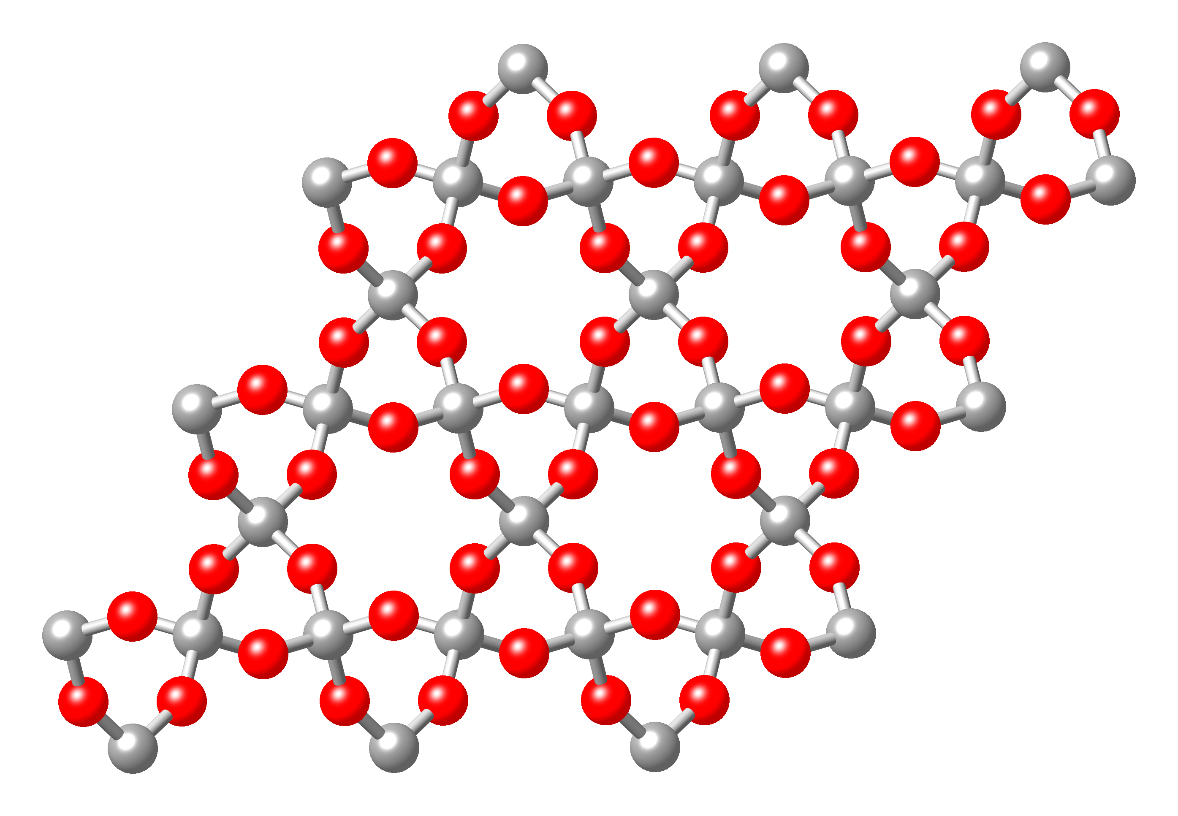
Comment décrire les électrons d‘un solide ?
Des ondes électroniques naissent dans les solides cristallins
Bandes d’énergie
Solide cristallin

Slide 19
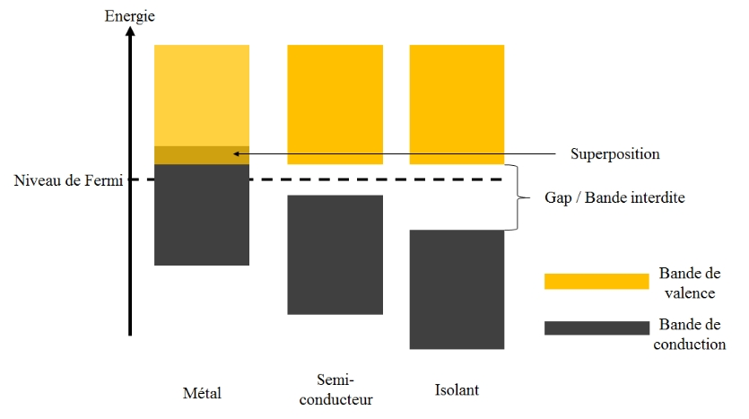
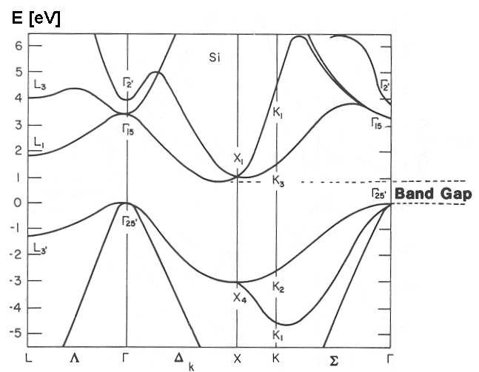
Bandes d‘énergie dans les solides
Principe de Pauli : un seul électron par état quantique
Bandes du silicium
Ondes électroniques dans un potentiel périodique : vecteurs d’onde périodiques (sur une sphère à 2 dimensions)

Slide 20
Isolants : courbure et nombre de Chern
Rappel : théorème de Gauss-Bonnet
K est la courbure
Electrons dans un solide cristallin
1) vecteurs d’onde sur une sphère
2) courbure lorsqu’on varie le vecteur d’onde (phase de Berry)
Résultat analogue à Gauss-Bonnet
Nombre de Chern (entier), topologique

Slide 21
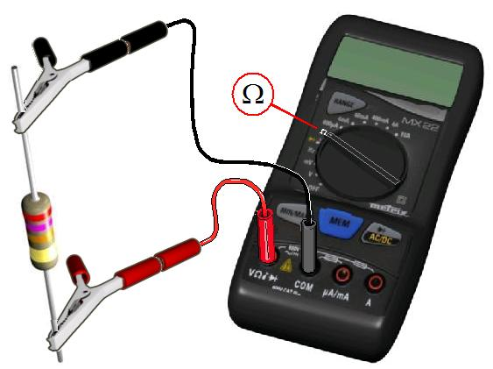

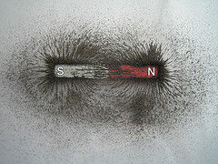
Mesures physiques
Résistance
Aimantation
Mesures reproductibles ?
Mesure d’une quantité physique varie d’un jour à l’autre (dans le temps)
Mesure varie entre deux échantillons
Mesurons des entiers ?

Slide 22
Effet Hall quantique

Slide 23
Effet Hall classique (1878)
Le champ magnétique incurve les trajectoires des électrons

Slide 24
Effet Hall quantique (1980)

Slide 25

Interfaces entre phases topologiques
Solide isolant topologique
N1
Solide isolant
non-topologique
N2=0
Phases non-compatibles : nécessité d’un tampon entre les deux phases
Canaux de conduction des électrons à l’interface

Slide 26
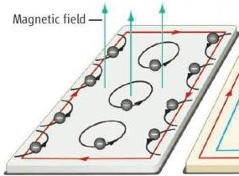
Etats de bord et quantification du transport
Isolant en volume
Mais : états de bord
Le nombre de Chern fixe le nombre de canaux électroniques sur les bords

Slide 27
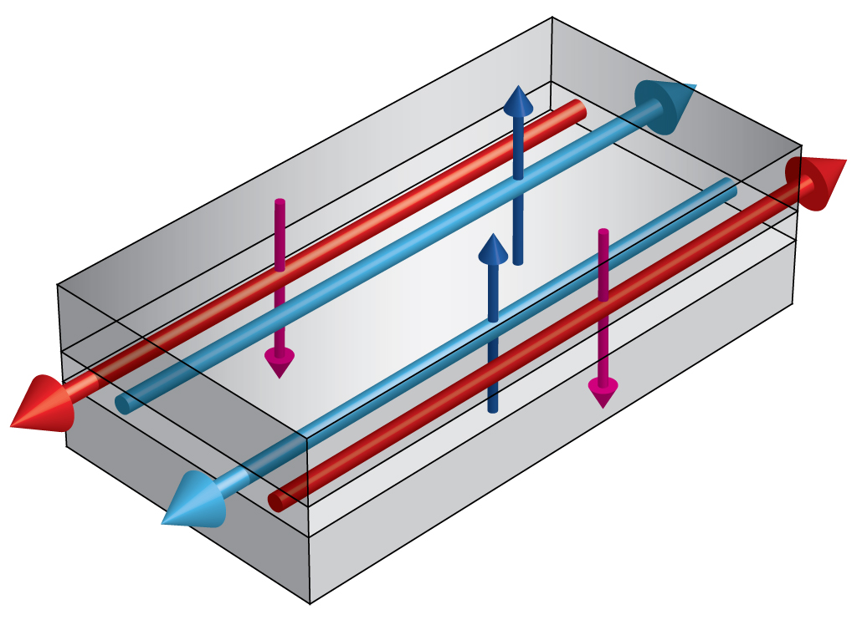
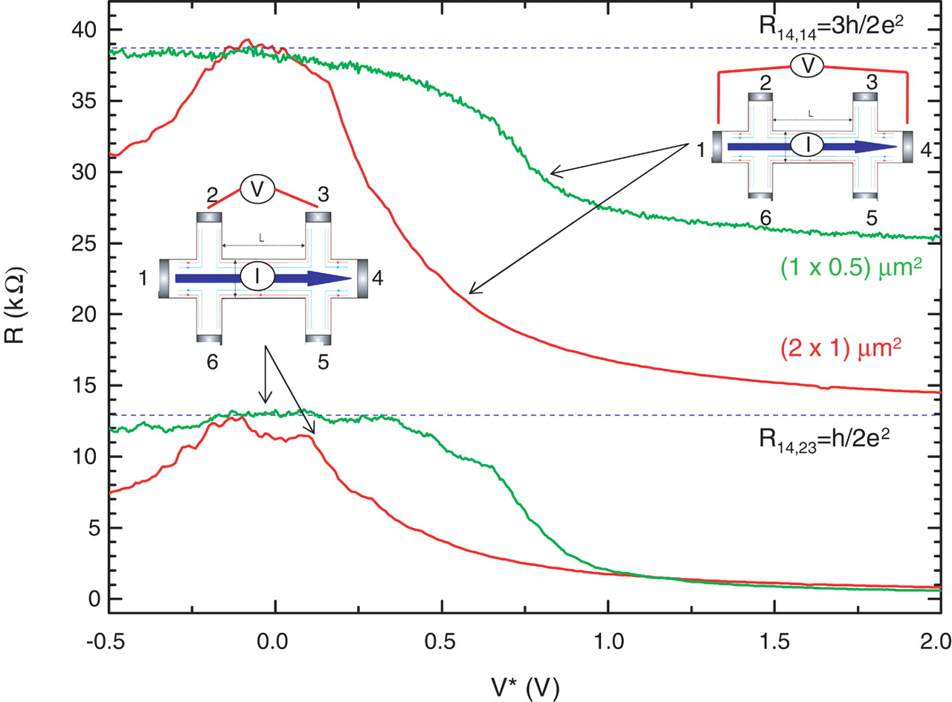
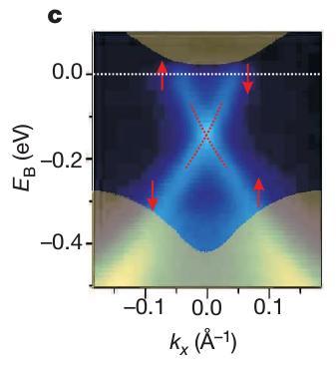
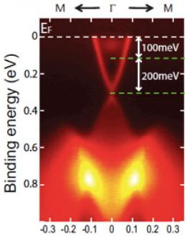
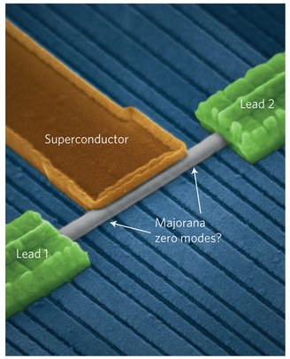
Isolants et supraconducteurs topologiques
Très nombreux composés récemment mesurés
Fermions de Majorana
Candidat pour le calcul quantique

Slide 28
Conclusions
La topologie apparait dans de nombreux domaines de la physique, en particulier la notion de phase géométrique
Elle correspond à la phase accumulée lorsque les paramètres du modèle s’écartent puis reviennent à leurs valeurs initiales
Dualité onde-corpuscule : les électrons sont des ondes dans les solides. Leur phase géométrique – dite phase de Berry – conduit à la définition d’un invariant topologique -> définition d’un solide topologique
L’interface entre deux solides topologiques fait apparaître des états de bord qu’on peut mesurer/caractériser.

